Slide 1
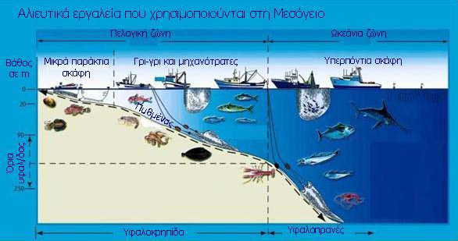
Πολύ-ειδική
(multi-species fisheries)
Πολυ-εργαλειακή
(multi-gear fisheries)
Δυσκολία εκτίμησης της αλιευτικής θνησιμότητας ανά εργαλείο

Slide 2
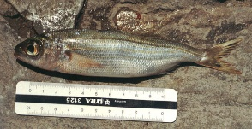
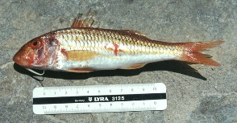
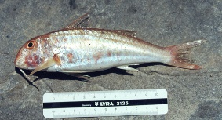
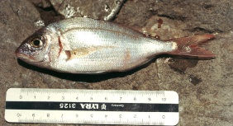
Η μέση ετήσια αλιευτική παραγωγή στο θαλάσσιο χώρο Ζακύνθου-Κεφαλονιάς την περίοδο 1964-1997 αποτελεί περισσότερο από το 4% της μέσης ετήσιας αλιευτικής παραγωγής των Ελληνικών θαλασσών
Μελετήθηκαν 4 είδη ψαριών :
Boops boops
Mullus surmuletus
Mullus barbatus
Pagellus erythrinus
Τα παραπάνω είδη αποτελούν το 12,0% της μέσης αλιευτικής παραγωγής τόσο στο θαλάσσιο χώρο Ζακύνθου-Κεφαλλονιάς όσο και στη συνολική αλιευτική παραγωγή των Ελληνικών θαλασσών (Ε.Σ.Υ.Ε.: 1982 – 2000)

Slide 3
Εκτίμηση της αλληλεπικάλυψης σε μέεθος ανάμεσα σε διαφορετικά αλιευτικά εργαλεία και εποχές
Προσδιορισμός του αριθμού των ατόμων που αλιεύονται με μήκος μικρότερο από το Ελάχιστο Επιτρεπόμενο Μέγεθος (ΕΕΜ: Ε.Κ. 1626/94)
Διερεύνηση του ρόλου που μπορεί να διαδραματίσει η ύπαρξη και λειτουργία του Εθνικού Θαλάσσιου Πάρκου Ζακύνθου (ΕΘΠΖ) στη διαχείριση των αλιευτικών πόρων στην περιοχή

Slide 4
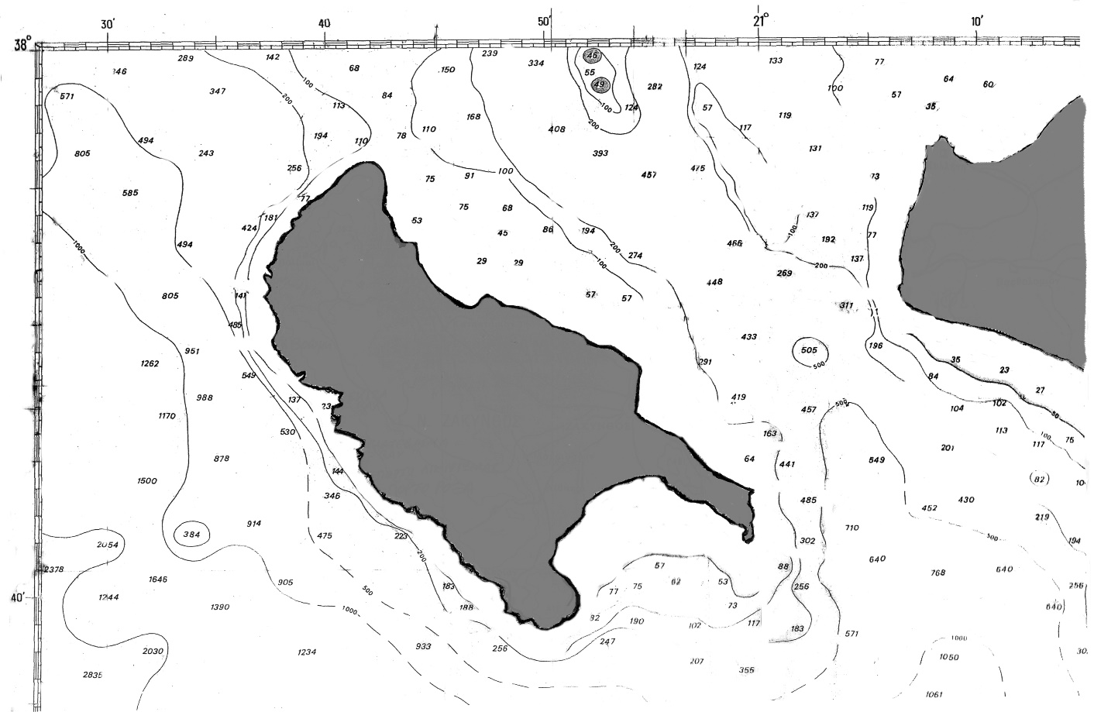
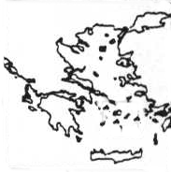
Η περιοχή μελέτης
2 Μηχανότρατες
3 Γρι-γρι
Αριθμός σκαφών δειγματοληψίων
2 Πεζότρατες
Από σύνολο 179 σκαφών
11 σκάφη με μανωμένα δίχτυα
5 σκάφη με παραγάδια

Slide 5
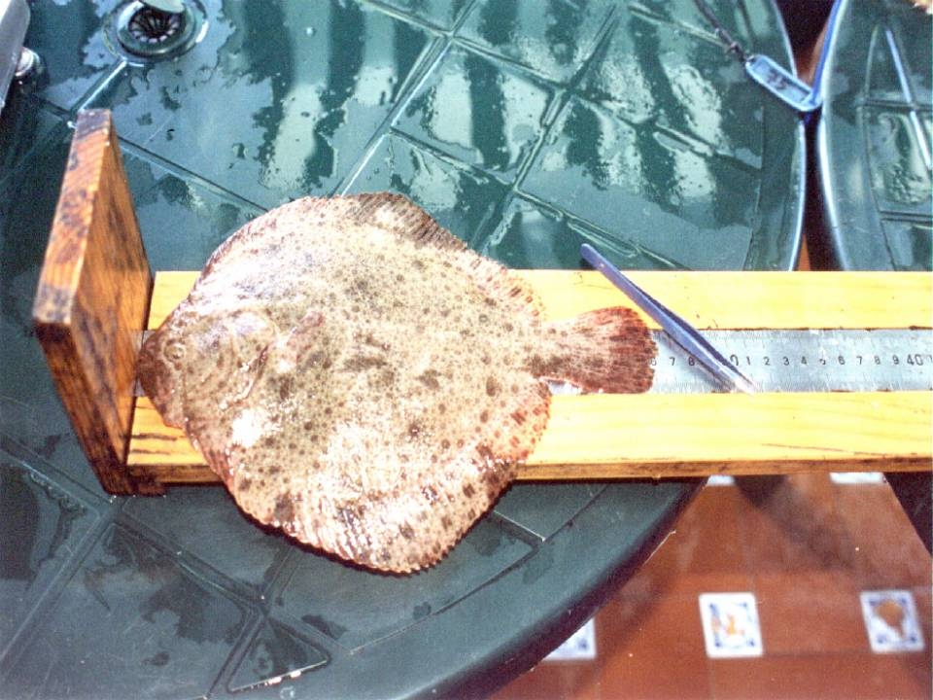
Τεχνικά χαρακτηριστικά των δειγματοληψιών:
Σταθμός
Αλιευτικό σκάφος
Ημερομηνία/Εποχή
Τύπος εργαλείου
Μέγεθος ματιού-αγκιστριών
Βάθος
Οι δειγματοληψίες πραγματοποιήθηκαν σε εποχική βάση
Οι μετρήσεις των αλιευμάτων που προέρχονταν από τη μηχ/τα και την πεζότρατα έγιναν πάνω στο σκάφος, ενώ αυτές από τα γρι-γρι, τα δίχτυα και τα παραγάδια έγιναν κατά την εκφόρτωση των αλιευμάτων
Ολικό μήκος (TL σε cm)

Slide 6
Ανάλυση των δεδομένων
Σύγκριση με τα Ελάχιστα Επιτρεπόμενα Μεγέθη (ΕΕΜ)
Σύγκριση με άλλες παρεμφερείς εργασίες στις Ελληνικές θάλασσες
Κατά μήκος συνθέσεις ειδών/εργαλείο και εποχή
Οι κατά μήκος συνθέσεις συγκρίθηκαν ανά ζεύγη μεταξύ τους με τη δοκιμασία Kolmogorov-Smirnov (K-S test) για τον εντοπισμό στατιστικών διαφορών ανάμεσα:
(α) στα διαφορετικά αλιευτικά εργαλεία και
(β) στους συνδυασμούς εποχής / αλιευτικών εργαλείων
Χρησιμοποιήθηκε ο δείκτης επικάλυψης (Τ) Schoener’s (1970) για να εκτιμηθεί ο βαθμός της επικάλυψης των κλάσεων μεγέθους μεταξύ διαφορετικών αλιευτικών εργαλείων

Slide 7

Αλιευόμενα μεγέθη
Γρι-γρι
Δίχτυα
Δίχτυα
Μηχ/τα
Μηχ/τα
Πεζότρατα
Πεζότρατα
0
5
10
15
20
25
30
35
0
5
10
15
20
25
30
35
Παραγάδια
Δίχτυα
Δίχτυα
Μηχ/τα
Μηχ/τα
Πεζότρατα
Πεζότρατα
0
5
10
15
20
25
30
35
0
5
10
15
20
25
30
35

Slide 8
Εποχικές κατά μήκος συνθέσεις
Στα 3 από τα 4 είδη τα μικρότερα μεσαία μεγέθη αλιεύθηκαν το φθινόπωρο (M. barbatus & M. surmuletus) και το χειμώνα (P. erythrinus) από την πεζότρατα
Εξαίρεση το B. boops με γρι-γρι την ανοιξη
Τα μεγαλύτερα μεσαία μεγέθη αλιεύθηκαν το καλοκαίρι με δίχτυα (B. boops & M. barbatus) και την άνοιξη με δίχτυα (M. surmuletus) και παραγάδια (P. erythrinus)
Η σύγκριση των εποχικών κατανομών ανά είδος, αλιευτικό εργαλείο και εποχή έδειξε ότι μόνο σε 2 περιπτώσεις (P. erythrinus) δεν υπήρχε στατιστικά σημαντική διαφορά (P > 0.05) μεταξύ των κατανομών

Slide 9
Βαθμός επικάλυψης (Τ)
Στο B. boops σε 5 από τις 6 συνολικά περιπτώσεις συγκρίσεων μεταξύ των κατανομών ανά εργαλείο οι τιμές του δείκτη ήταν σημαντικές (T > 0,60)
μέσο T=0,67
μέσο T=0,59
Συχνότητα %
μέσο T=0,49
μέσο T=0,55
TL (cm)

Slide 10
Σύγκριση ΕΕΜ
Σε όλα τα είδη οι πεζότρατες έπιαναν τα περισσότερα % ατόμων με μήκος μικρότερο του ΕΕΜ
Σε όλα τα είδη τα δίχτυα και τα παραγάδια έπιαναν τα λιγότερα % ατόμων με μήκος μικρότερο του ΕΕΜ
Πεζότρατα
39.3
60.1
Γρι-γρι
25.8
Μηχ/τα
3.4
42.5
Δίχτυα
3.6
16.0
%
%
Πεζότρατα
51.3
44.2
Μηχ/τα
41.6
22.6
Δίχτυα
15.0
4.4
Παραγάδια
0.0
%
%

Slide 11
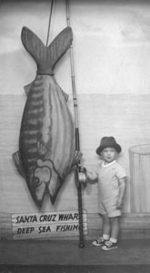

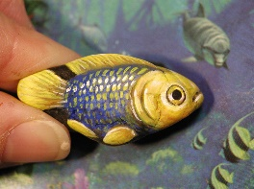

To μεσαίο μέγεθος και το ποσοστό των ατόμων με μήκος < ΕΕΜ βρέθηκε γενικά να αυξάνει με την ακόλουθη σειρά:
% μήκος < ΕΕΜ
Μήκος
παραγάδια μανωμένα δίχτυα γρι-γρι μηχανότρατα πεζότρατα
Παρόμοια έρευνα στις Κυκλάδες έδειξε ότι:
Σε όλα τα είδη η μηχανότρατα αλιεύει τα μικρότερα σε μέγεθος άτομα
Δίχτυα και παραγάδια αλιεύουν τα μεγαλύτερα σε μέγεθος άτομα των ειδών

Slide 12
Παρόλο που τα αλιευτικά εργαλεία ψάρεψαν νόμιμα (δηλ. δεν υπάρχει υπαιτιότητα των ψαράδων), τo ποσοστό των ατόμων που πιάστηκαν με μήκος < ΕΕΜ ήταν πολύ μεγάλος
Κατάργηση πεζότρατας
Αναδιάρθρωση των ΕΕΜ
Μεγαλύτερο ποσοστό απορριπτόμενων
Μη επιλεκτικά εργαλεία
Αύξηση των ΕΕΜ
Εφαρμογή σε περισσότερα είδη
Τιμές ΕΕΜ εναρμονισμένες με το μήκος της πρώτης γεννητικής ωριμότητας (L_{m})

Slide 13
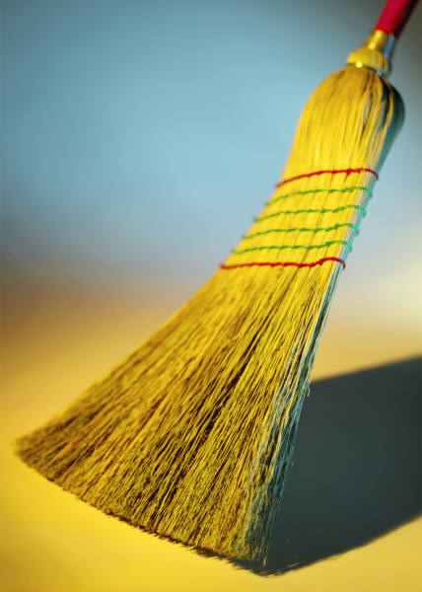
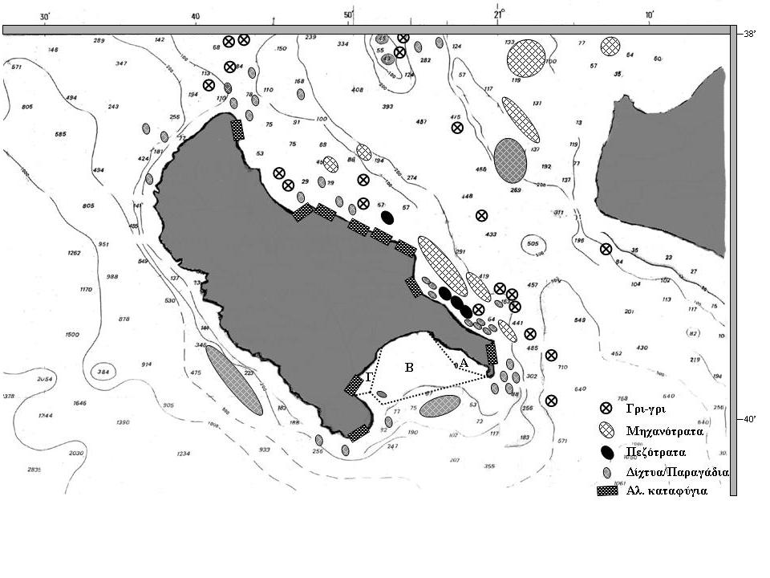
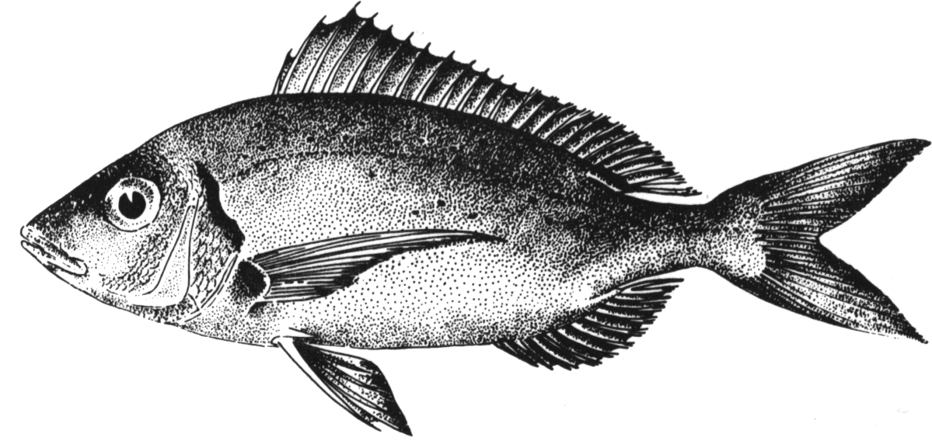
‘Φαινόμενο σκούπα’
Η κύρια επίδραση των διαφορετικών εργαλείων εντοπίζεται σε:
Διαφορετικά αλιευτικά πεδία
Διαφορετικές εποχές
Διαφορετικό τμήμα πληθυσμού κάθε είδους
Πεζότρατες
Μηχανότρατες
Γρι-γρι
Δίχτυα
Παραγάδια
3
5
7
9
11
13
15
17
19
21
23
25
27
29
31

Slide 14
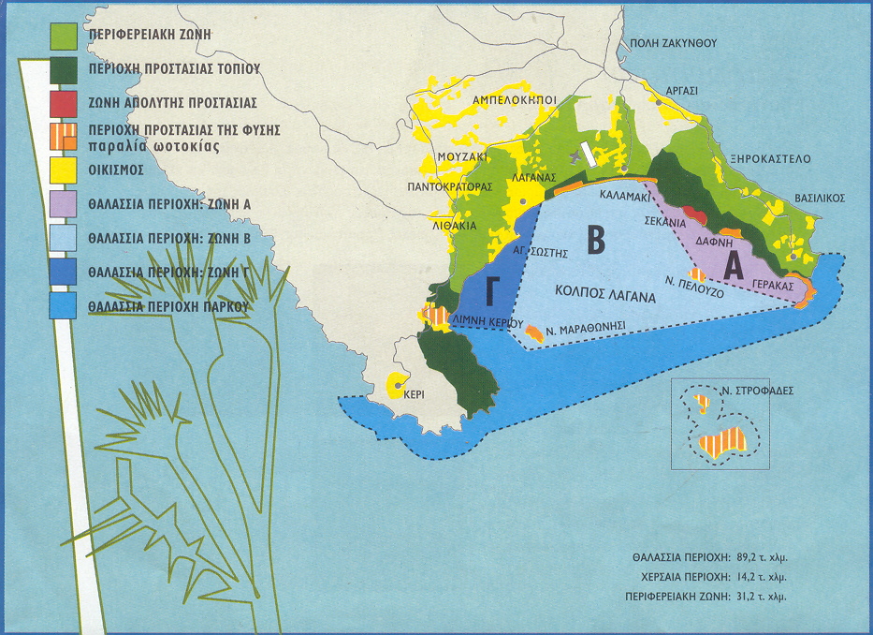
Γενικά, η διαχείριση σε επίπεδο είδους (single-species management), έχει μικρές πιθανότητες επιτυχίας
Οικοσυστημικά Μοντέλα Διαχείρισης (ecosystem based-models)
Σημασία των Θαλάσσιων Καταφυγίων
H έκταση του ΕΘΠΖ να αυξηθεί (~ στο 20-30% των αλιπέδων της περιοχής).
Θα πρέπει να εξεταστεί η πιθανή απαγόρευση της αλιείας με παράκτια αλιευτικά εργαλεία (δίχτυα και παραγάδια) σε όλη την έκταση του ΕΘΠΖ

Slide 15
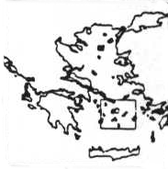
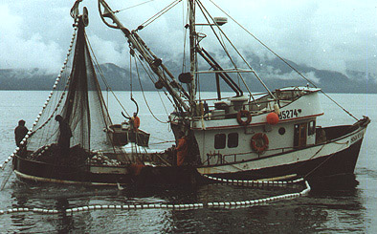
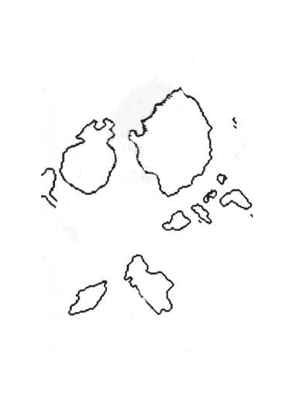
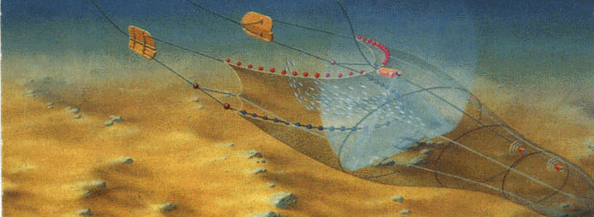
Μηχανότρατες
Γρι-γρι
Τα στοιχεία μήκους των ψαριών που αφορούν τα σκάφη της μέσης αλιείας (μηχανότρατα και γρι-γρι) προήλθαν από μηνιαίες δειγματοληψίες (περίπου 50 άτομα/μήνα) των εμπορικών αλιευμάτων που εκφορτώθηκαν στα λιμάνια της Νάξου και των Κουφονησιών την περίοδο Σεπτέμβριος 1995 - Δεκέμβριος 1997
Δίχτυα και παραγάδια

Slide 16
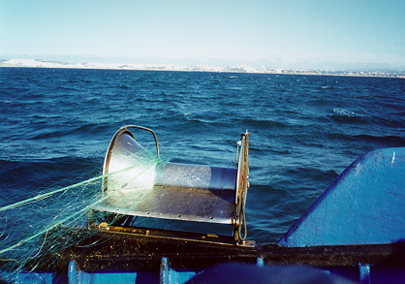
Απλάδια δίχτυα
22
24
26
28
1000 m
Μανωμένα δίχτυα
20/110
24/120
28/140
20/120
24/130
28/150
750 m
750 m

Slide 17
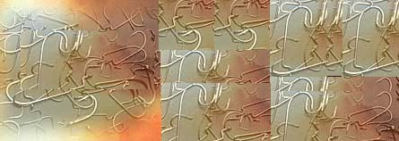
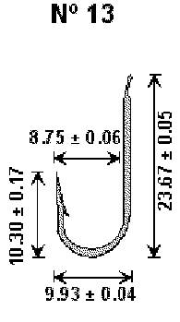
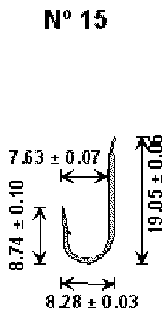
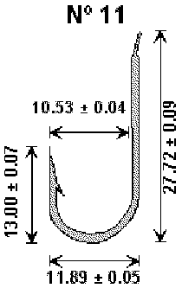
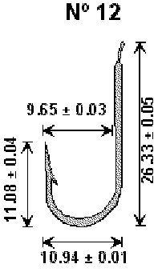
Παραγάδια
1000 m

Slide 18
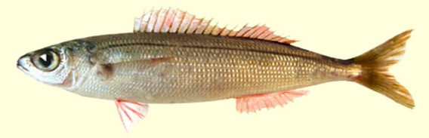
30
26
Μεσαίο μήκος
22
18
14
10
Γρι-γρι n=947
Παρ.
Απλ.
Μαν.
Μηχ/τα
Γρι-γρι
Μηχ/τα n=782
40
Παραγάδι n=18
Απλάδια n=106
30
Μανωμένα n=522
Συχνότητα %
20
10
0
10
12
14
16
18
20
22
24
26
28
TL (cm)

Slide 19
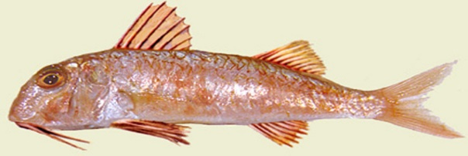
25
22
Μεσαίο μήκος
19
16
13
Μηχ/τα n=836
10
Μανωμένα n=184
Απλ.
Μαν.
Μηχ/τα
60
Απλάδια n=15
50
40
Συχνότητα %
30
20
10
0
10
12
14
16
18
20
22
TL (cm)

Slide 20
36
32
28
Μεσαίο μήκος
24
20
Γρι-γρι n=576
Μηχ/τα n=313
16
Απλάδια n=194
12
Μανωμένα n=355
Απλ.
Μαν.
Μηχ/τα
Γρι-γρι
30
20
Συχνότητα %
10
0
12
14
16
18
20
22
24
26
28
30
32
34
TL (cm)

Slide 21
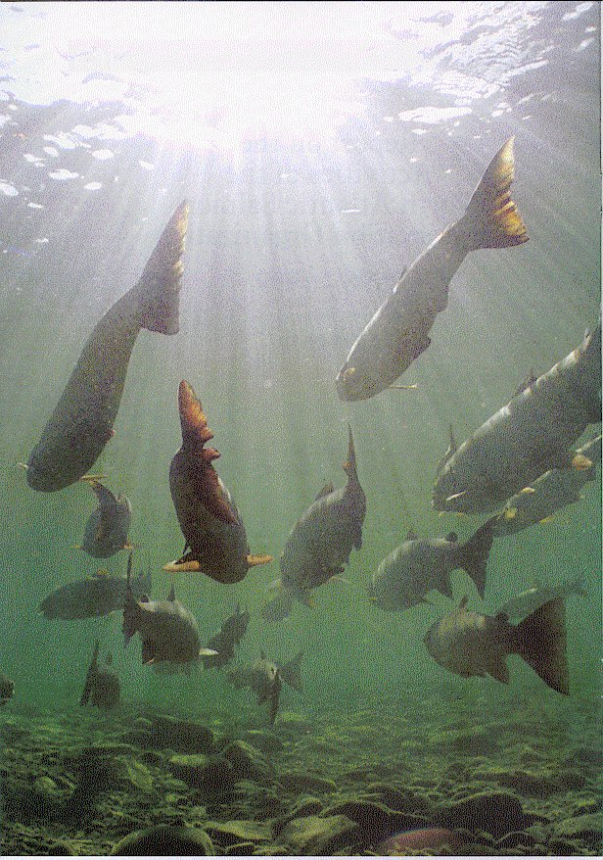
οι πληθυσμοί των διαφόρων ειδών αλιεύονται με περισσότερα του ενός εργαλεία (multi-gear fisheries)
δυσκολίες στη διαχείριση των ελληνικών και των Μεσογειακών αποθεμάτων με τη χρήση των μονοειδικών αλιευτικών μοντέλων (single-species models) καθώς και στην εκτίμηση της αλιευτικής θνησιμότητας ανά εργαλείο

Slide 22
κάθε εργαλείο στοχεύει σε διαφορετικό τμήμα του πληθυσμού κάποιου είδους
Μηχ/τα
Γρι
Γρι
-
γρι
Παραγάδια
Απλ. δίχτυα
Μαν.διχτυα
10
10
11
11
12
12
13
13
14
14
15
15
16
16
17
17
18
18
19
19
20
20
21
21
22
22
23
23
24
24
25
25
26
26
27
27
28
28
29
29
30
30
31
31
32
32
33
33
34
34
TL (cm)

Slide 23
η κύρια επίδραση των διαφορετικών εργαλείων εντοπίζεται σε:
διαφορετικά αλιευτικά πεδία
διαφορετικές εποχές του χρόνου
Απρ.
Οκτ.
Ιαν
Απρ.
Μαϊ
Ιαν
Φεβ.
Φεβ.
Μαρ.
Μαρ.
Ιου.
Ιου.
Ιουλ.
Ιουλ.
Αυγ.
Αυγ.
Σεπ.
Εργαλείο/Μήνας
Σεπ.
Νοε.
Δεκ
Εργαλείο/Μήνας
.
.
Μηχ/τα
Γρι
Γρι
-
-
γρι
γρι
Απλ. δίχτυα
Μαν.διχτυα
Παραγάδια

Slide 24
δεν υπάρχει κάποιο τμήμα ενός αποθέματος που να βρίσκει καταφύγιο από την αλιευτική θνησιμότητα τόσο στο
χρόνο όσο και
στο χώρο
σημασία των θαλάσσιων καταφυγίων

Slide 25
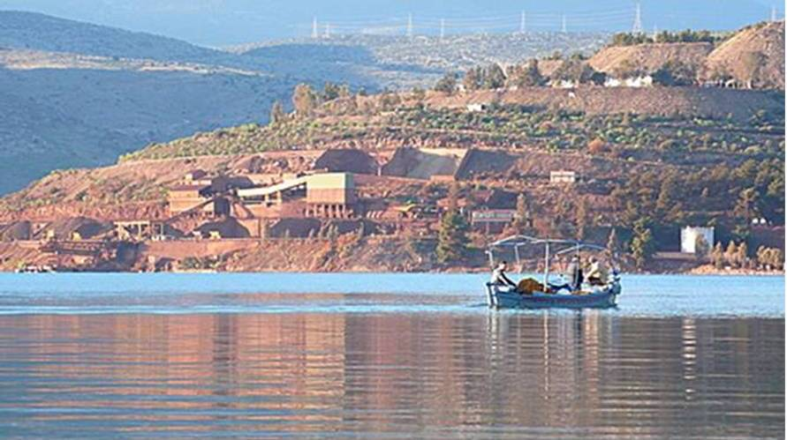
Κατά μήκος συνθέσεις των σημαντικότερων ειδών ψαριών της παράκτιας αλιείας στον Πατραϊκό και Κορινθιακό κόλπο

Slide 26
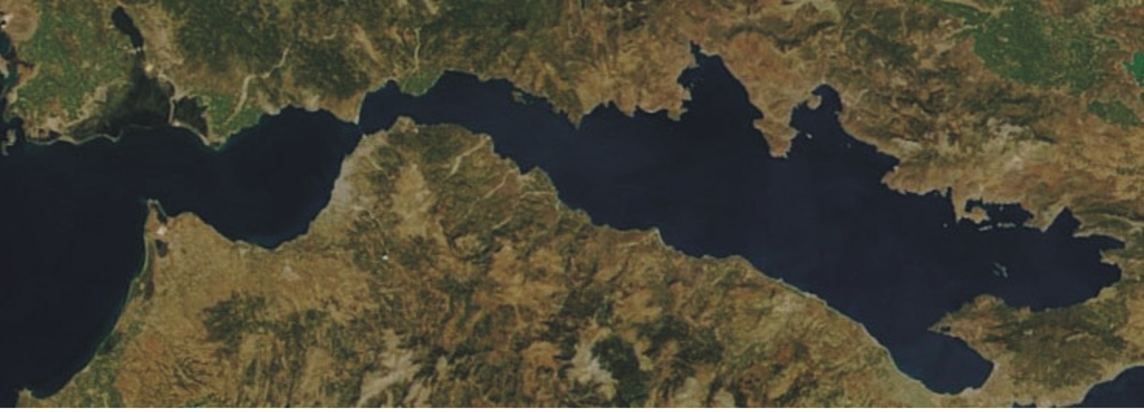


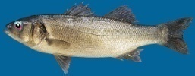












Μετρήθηκε το μήκος ~8,000 ατόμων που αλιεύθηκαν με δίχτυα και παραγάδια στον Κορινθιακό και Πατραϊκό κόλπο το καλοκαίρι του 2008
8 από το Δ. Κορινθιακό
Αριθμός σκαφών
9 από τον NΑ Κορινθιακό
11 από τον Πατραϊκό κόλπο
Μελετήθηκαν 15 είδη ψαριών :
Boops boops
Dentex macrophthalmus
Dicentrarchus labrax
Diplodus sargus
Lithognathus mormyrus
Lophius spp.
Mullus barbatus
Merluccius merluccius
Pagellus erythrinus
Phycis spp.
Sparus aurata
Scomber japonicus
Solea spp.
Spicara spp.
Trachurus spp.

Slide 27

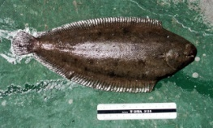
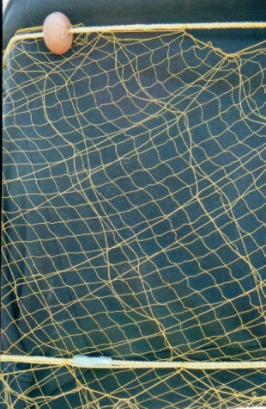

Συνολικά μετρήθηκαν 7885 άτομα ψαριών
Συγκρίσεις των μέσων και διάμεσων τιμών των μηκών
Ανάμεσα στις διαφορετικές υποπεριοχές για κοινά εργαλεία
Σε 5 από τις 7 περιπτώσεις συγκρίσεων τα μικρότερα άτομα αλιεύθηκαν στο ΝΑ Κορινθιακό
30
28
26
45
24
22
40
20
TL (cm)
35
18
30
16
TL (cm)
14
25
12
20
10
8
15
ΝA Κορ.
Δ. Κορ.
10
Εξαίρεση: P. erythrinus (απλά και μανωμένα δίχτυα)
5
ΝA Κορ.
Δ. Κορ.

Slide 28

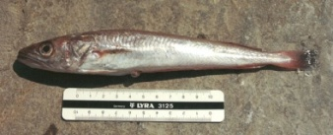
Συγκρίσεις των μέσων και διάμεσων τιμών των μηκών
Ανάμεσα στα διαφορετικά αλιευτικά εργαλεία
Τα παραγάδια αλίευσαν τα μεγαλύτερα σε μέγεθος άτομα
Απλάδια
30
Μανωμένα
Δ. Κορ.
TL (cm)
25
Παραγάδια
20
15
%
10
5
Τα μανωμένα δίχτυα αλίευσαν τα μεγαλύτερα σε εύρη μεγεθών άτομα
0
8
12
16
20
24
28
32
36
40
44
48
>
50
TL (cm)

Slide 29

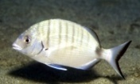

Σύγκριση ΕΕΜ
Τα ποσοστά των ατόμων που είχαν μέγεθος μικρότερο από το ΕΕΜ ήταν < 20% σε 28 από τις 36 περιπτώσεις συνδυασμών εργαλείου/υποπεριοχής
Τα παραγάδια δεν αλίευσαν ούτε ένα παράνομο μέγεθος
40
Παραγάδια
N=1201
35
Απλάδια
N=164
35
72,4%
30
98,2%
30
ΕΕΜ > 20 cm
25
ΕΕΜ > 23 cm
%
25
20
20
15
15
10
10
5
5
0
0
6
7
8
9
10
11
12
13
14
15
16
17
18
19
20
21
22
23
8
10
12
14
16
18
20
22
24
26
28
30
30
Απλάδια
100%
N=70
TL (cm)
25
Μανωμένα
58,1%
N=489
ΕΕΜ > 20 cm
Εξαίρεση
D. sargus (>98,2%)-Πατραϊκός
S. aurata (72,4%)-Πατραϊκός
Solea spp (>58,1%)-ΝΑ Κορινθ.
20
%
15
10
5
0
8
9
10
11
12
13
14
15
16
17
18
19
20
21
22
23
24
25

Slide 30
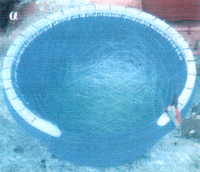
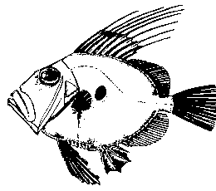




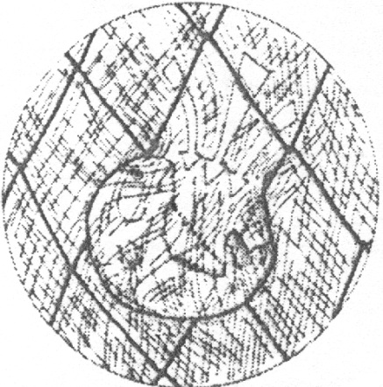
Επιβεβαιώνεται η υψηλή επιλεκτικότητα του παραγαδιού σε σύγκριση με τα δίχτυα (απλά και μανωμένα)
Τα μανωμένα δίχτυα στις περισσότερες περιπτώσεις αλίευσαν τα μεγαλύτερα εύρη μηκών
Πέρα από ένα συγκεκριμένο μέγεθος κανένα άτομο δεν μπορεί να διαφύγει της σύλληψης

Slide 31
Στα περισσότερα είδη οι τα μεγέθη των ψαριών παραβιάζουν λίγο τα ΕΕΜ (1967/06), γεγονός ενθαρρυντικό για την παράκτια αλιεία
Παρόμοιες έρευνες στην ευρύτερη περιοχή έδειξαν ότι τα παραγάδια και τα μανωμένα δίχτυα έπιαναν τα λιγότερα % ατόμων με μήκος μικρότερο του ΕΕΜ :
Θαλάσσια περιοχή στη Ζάκυνθο (2004-2005) για 6 κοινά είδη (Stergiou et al., in press)
Πατραϊκός κόλπος (2004-2005) για 7 κοινά είδη (Tzanatos et al., 2008)
(<2,3% & 24,1%, αντίστοιχα)
(<0% & <10,5%, αντίστοιχα )
Εξαίρεση:
D. sargus (71,4%)
S. aurata (20,0%)
Εξαίρεση:
D. sargus (33% & 78,8%)

Slide 32
Παρ’όλο που τα αλιευτικά εργαλεία ψάρεψαν νόμιμα (δηλ. δεν υπάρχει υπαιτιότητα των ψαράδων), σε ορισμένα είδη o αριθμός των ατόμων που πιάστηκαν με μήκος < ΕΕΜ ήταν πολύ μεγάλος (>58,1%)
Το παράδοξο
ανεπάρκεια των υφιστάμενων ΕΕΜ
καταστροφικές συνέπειες για τα οικοσυστήματα και τα αποθέματά τους
Ωστόσο, πολύ-ειδική φύση της ελληνικής αλιείας
αλιεία ειδών που διαφέρουν σε πολλά βιολογικά και οικολογικά χαρακτηριστικά
δυσκολία εφαρμογής τεχνικών μέτρων «ιδανικών» για όλα τα είδη
… γίνεται φανερό

Slide 33
….εναρμόνιση του μέτρου των ΕΕΜ, στα πλαίσια της πολύ-ειδικής διαχείρισης
Η αλιευτική εκμετάλλευση θα πρέπει να λαμβάνεται σε συνάρτηση με τη(ν):
Αλιευτική δραστηριότητα:
Τακτικές αλιείας
Κοινωνικο-οικονομικούς παράγοντες
Διαφορετικότητα των οικοσυστημάτων:
Χωρική ετερογένεια των παράκτιων περιοχών
Ένταση ανθρωπογενών παρεμβάσεων:
Χωρική ετερογένεια των παράκτιων περιοχών, περίπτωση Πατραϊκού – ΝΑ Κορινθιακού
περίπτωση S. aurata στο μέτωπο της Λ/Θ Μεσολογγίου
άτομα Solea spp <10 cm στο ΝΑ Κορινθιακό (ίσως χώρος συγκέντρωσης νεαρών ατόμων )
Προστασία των «ευαίσθητων σημείων» των οικοσυστημάτων

